Slide 1


Slide 2
Administración de riesgos y motivación laboral de los servidores públicos en entidades públicas en Medellín
Edilia de Jesús Morales Osorio - emorale4@eafit.edu.co
María Victoria Morales Quimbiurco - mmoral26@eafit.edu.co
Sergio Alberto Correa Barrera - scorre32@eafit.edu.co
Asesor de trabajo de grado: Idier Alberto Torres Guerra, PSICOL

Slide 3
Administración de riesgos y motivación laboral de los servidores públicos en entidades públicas en Medellín
Contexto
Antecedentes
Aspectos metodológicos
Selección y tamaño de la muestra (podría ser parte de la anterior)
Análisis y resultados
Conclusiones
Limitaciones

Slide 4
Contexto:
La importancia que la motivación tiene para el rendimiento organizacional
En Colombia, las políticas de desarrollo administrativo como la de lograr una adecuada gestión del talento humano, apalancan el cumplimiento de las metas institucionales y de gobierno
El cumplimiento de metas públicas también se apoyan en las normas para el ejercicio del control interno, mediante la aplicación de políticas de administración del riesgo, instrumentadas por MECI.
El MECI considera a “los líderes de los procesos, programas y proyectos con sus respectivos equipos de trabajo” como responsables de la administración del riesgo (DAFP, 2014: 58).
La comprensión de los motivos que inclinan a los servidores públicos a alinearse con los fines públicos ha sido una temática poco estudiada y poco diferenciada respecto del ámbito privado (Wright, 2001)

Slide 5
Antecedentes
– Propuesta de agenda de estudio, basados en las motivaciones para el servicio público. James Perry y Lois Wise, 1990.
Motivación Laboral
– La cultura y el sistema de gobierno ejercen influencia tanto en los motivadores como en los niveles de motivación de los servidores públicos; se confirmó que los motivadores públicos son intrínsecos. Bullock, Stritch & Rainey, 2015.
– Importancia de la motivación en el rendimiento organizacional, la necesidad que existe con respecto a su mayor compresión, tanto para crear programas motivacionales, como para mejorar la productividad y el servicio público. c, 2001.
– Propuesta de cambio organizativo en el estudio sobre la Tesorería General de la Seguridad Social (TGSS) española. Pons y Morales, 2002.
– Los empleados del sector privado tenían más motivadores pero, tenían menor motivación que sus contrapartes del sector público, quienes estaban más influenciados por factores motivacionales intrínsecos. Peklar & Boštjančič, 2012.
– Evaluación del Sistema de Estímulos a nivel nacional. Estudio que evidenció que la motivación influye tanto en la mayoría de los servidores públicos como en el cumplimiento de los objetivos del Estado. DAFP, 2012.
– Propuesta para mejorar las carreras públicas, para lograr una adecuada profesionalización de sus servidores públicos, disminuir la evasión e insatisfacción. Klein & Mascarenhas, 2016.

Slide 6
Antecedentes
Existen varios modelos para evaluar la gestión institucional. Uno de ellos lo constituyen los modelos de madurez, entres sus pioneros están los desarrollados por Hillson, 1997 y Minsky, 2011.
Gestión de Riesgos
En la búsqueda bibliográfica, no se encontró que exista alguna propuesta para estudiar las dos variables en conjunto y aún menos para relacionar la gestión del riesgo a nivel de cada persona con su motivación laboral
Sin embargo, dichos modelos no evalúan la gestión del riesgo adelantada por cada uno de los responsables como aporte a la gestión organizacional.
Motivación Laboral y Gestión de Riesgos

Slide 7
Aspectos metodológicos
Tipo de Investigación
Exploratoria
Enfoque
Cuantitativo
Hipótesis
Transversal
No experimental
Correlacional
H1: la motivación laboral se relaciona con la administración de riesgos de los responsables de la gestión de riesgos de las entidades públicas en la ciudad de Medellín.

Slide 8
Objetivo
Explorar la posible relación entre la motivación laboral y la administración de riesgos de los responsables de la gestión de riesgos de las entidades públicas en la ciudad de Medellín.
Variables
Motivación laboral – 38 ítems
Cuestionario estructurado
El instrumento
Gestión de Riesgos – 22 ítems
Ítems, en una escala ordinal de tipo Likert con cuatro opciones de respuesta

Slide 9
Motivación Laboral
Factores motivacionales intrínsecos al trabajo: variedad; importancia o significatividad; identificación; oportunidad de utilizar conocimientos, habilidades y destrezas; responsabilidad y autonomía, y retroalimentación.
Gestión de Riesgos
Análisis del contexto, identificación del riesgo, análisis del riesgo, evaluación del riesgo, tratamiento del riesgo, monitoreo y revisión y comunicación y consulta
Factores motivacionales extrínsecos al trabajo: reconocimientos o incentivos; salario o remuneración; estabilidad o seguridad en el empleo; claridad de los objetivos organizacionales, y rigidez de los procedimientos

Slide 10
Universo, Población, Unidad de Estudio, Muestra
El universo o población en estudio: los servidores públicos de las entidades pertenecientes a la rama ejecutiva del poder público de orden territorial, autónomas y sometidas a regímenes especiales ubicadas en Medellín.
Unidad de análisis en estudio:
Los servidores públicos, líderes de procesos, programas o proyectos y responsables de la gestión de riesgos en la entidad.
Pertenecientes a entidades con niveles satisfactorio y avanzado del indicador de madurez en el
MECI
n: 273 personas
E.S: 5%,
N.C: 95%
N: 934 personas de 35 entidades
Heterogeneidad del universo: 50%.

Slide 11
Análisis de Resultados
Caracterización de la población objeto de estudio
Edad | 18 a 26 años | 27 a 35 años | 36 a 44 años | 45 a 53 años | 54 a 62 años | 63 años o más
 | 4% | 16% | 25% | 36% | 18% | 1%
Formación Académica | Bachiller | Técnico | Tecnólogo | Profesional universitario | Especialista | Magíster | Doctor
 | 1% | 1% | 4% | 15% | 58% | 20% | 1%
Experiencia en el sector público | Menos de un año | De 1 a 3 años | De 4 a 6 años | De 7 a 9 años | Más de 9 años
 | 4% | 10% | 11% | 11% | 64%

Slide 12
Análisis de Resultados
 |  |  | Gestión de riesgos | Motivación laboral
Correlación de Pearson | Gestión de riesgos | Correlación de Pearson | 1 | 0,563**
 |  | Sig. (bilateral) |  | 0.000
 |  | N | 276 | 276
 | Motivación laboral | Correlación de Pearson | 0,563** | 1
 |  | Sig. (bilateral) | 0.000
 |  | N | 276 | 276
Rho de Spearman | Gestión de riesgos | Coeficiente de correlación | 1.000 | 0,543**
 |  | Sig. (bilateral) |  | 0.000
 |  | N | 276 | 276
 | Motivación laboral | Coeficiente de correlación | 0,543** | 1.000
 |  | Sig. (bilateral) | 0.000
 |  | N | 276 | 276
**. La correlación es significativa en el nivel 0,01 (bilateral).
Correlación positiva media

Slide 13
Correlación positiva considerable
Análisis de Resultados
Estabilidad
Responsabilidad
Oportunidad de utilizar conocimientos, habilidades y destrezas
Identificación
Retroalimentación (jefe, compañeros y usuarios)

Slide 14
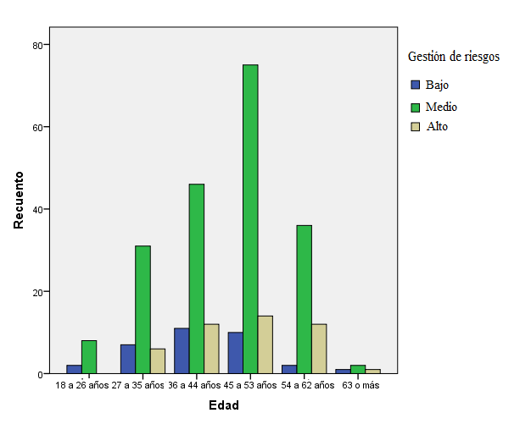
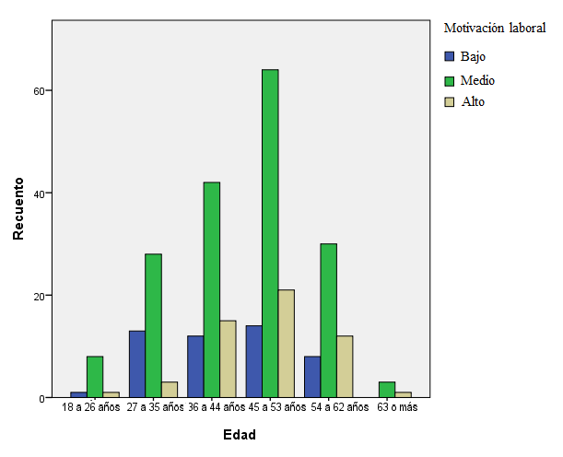
Análisis de Resultados

Slide 15
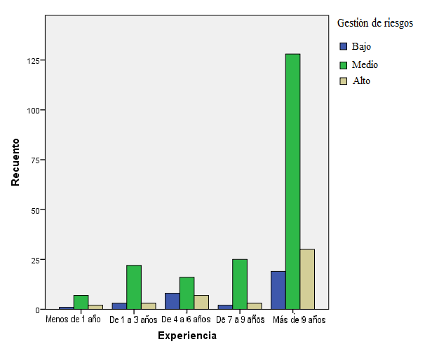
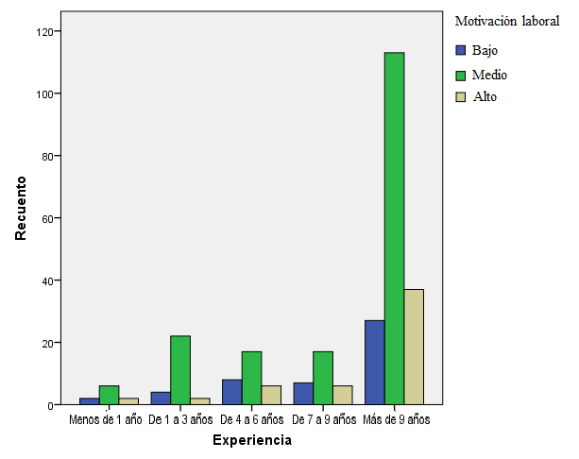
Análisis de Resultados

Slide 16
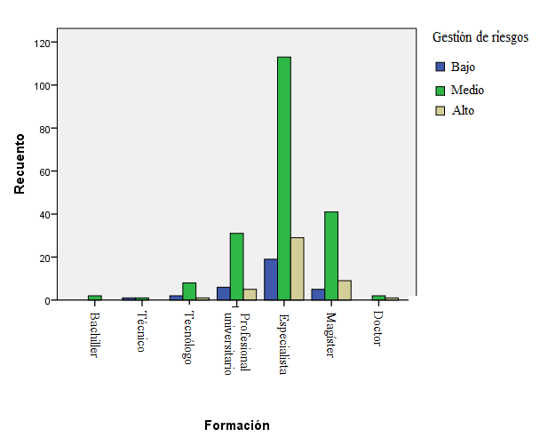
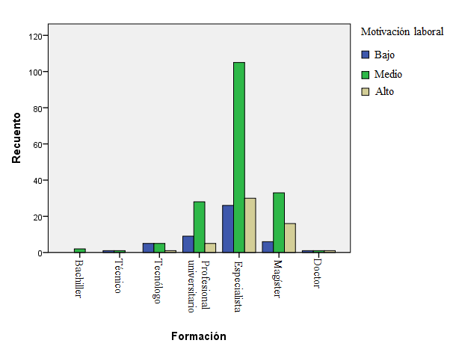
Análisis de Resultados

Slide 17
Conclusiones y Discusión
Esta investigación proporciona un instrumento confiable para evaluar el grado de gestión de riesgos en los servidores públicos, validado por un coeficiente Alfa de Cronbach de 0,951, con 276 observaciones, con un mínimo de 3 ítems por cada variable, consistentes para formar un solo constructo, dado por el análisis factorial exploratorio.
Las dimensiones que más incidieron en la calificación de la gestión de riesgo fueron, en su orden: evaluación del riesgo, monitoreo y revisión del riesgo, análisis del riesgo, tratamiento del riesgo, comunicación y consulta, identificación del riesgo y análisis de contexto.
El constructo se elaboró con base en los elementos que conforman el proceso para la administración del riesgo definido por el DAFP. El hecho de que todos los ítems para medir la gestión de riesgos formaran un solo grupo como resultado del análisis factorial, confirmó la suficiencia de dichos elementos para una gestión integral de riesgos en las entidades públicas.

Slide 18
Conclusiones y Discusión
Es recomendable aprovechar la asignación del rol de líder en gestión de riesgos, para servidores públicos con experiencia laboral de más de siete años en el sector público, ya que a partir de este número de años se presentaron mejores niveles de gestión de riesgos, así como motivación laboral.
Para los servidores con edades hasta los 26 años, se sugiere incorporar el tema de gestión de riesgos en los procesos de inducción y entrenamiento laboral; también para aquellos servidores con nivel de formación inferior al técnico, a quienes, además, se debería reforzar con estrategias para elevar su motivación.
Debería asignarse el rol de líder de gestión de riesgos a servidores con nivel de formación de profesional universitario en adelante.
En concordancia con otros estudios y lo anterior, estos servidores públicos están más influenciados por factores relativos a las características o el contenido del trabajo, que por los factores del contexto del mismo.
El factor de remuneración se relacionó de una manera muy baja con dicha variable, seguida por el factor de rigidez de los procedimientos.

Slide 19
Conclusiones y Discusión
La claridad de objetivos, definida inicialmente como parte de los factores de motivación extrínsecos, luego del análisis factorial se clasificó en el grupo de ítems de motivación intrínseca, por proporcionarle al servidor público claridad en cuanto a los objetivos organizacionales y que, junto con una elevada “autonomía” evidenciada, confirman que en los líderes gestores de riesgos el autocontrol les permite experimentar motivación intrínseca y, por tanto, interpretar e interiorizar los objetivos organizacionales para la consecución de los objetivos específicos de su tarea, lo que redunda en un mayor entendimiento de su contribución al logro de los fines del Estado
Se sugiere a la administración pública, en la gestión del talento humano, tomar en cuenta los aspectos relativos a las variables extrínsecas incluidas en el presente estudio, puesto que si genera motivación
Los resultados de este estudio sugieren a entidades públicas del orden territorial hacer efectiva la puesta en marcha de programas de bienestar social y de incentivos en cualquiera de sus modalidades, ya que, en orden de prioridad, los incentivos que tuvieron mayor relación con la calificación general de motivación laboral fueron los recibidos por la entidad, por el jefe y por los compañeros.

Slide 20
Limitaciones y nuevas líneas de estudio
La falta de estudios empíricos que relacionen la motivación laboral con la gestión de riesgos limitó la comparación de los resultados de este trabajo de investigación en otros contextos, por lo que se recurrió a comparaciones con los referentes teóricos que guiaron la investigación.
Seleccionar solo a los servidores públicos que laboraban en entidades que presentaran un indicador de desarrollo del nivel de madurez MECI-2015, partiendo de la premisa de que estas entidades evidenciaron prácticas de gestión de riesgos. Se recomienda para futuras investigaciones incluir servidores de todas las entidades públicas en la ciudad de Medellín.
El haber indagado por los líderes de programas, proyectos y procesos sin supeditarlo al nivel del empleo, limitó la posibilidad de realizar un análisis de acuerdo con las normas aplicables a los niveles de dichos cargos; se recomienda para futuras investigaciones incluir esta variable demográfica.
No contar con acceso a información completa, disponible y actualizada de los servidores públicos, por lo que fue necesario acudir a los directivos o jefes de oficina de control interno, de auditoría interna o de gestión de riesgos.

Slide 21
Instituciones de la muestra
Aeropuerto Olaya Herrera
Agencia de Educación Superior de Medellín - SAPIENCIA
Agencia para la Cooperación Internacional de Medellín - ACI
Agencia para las Alianzas Público Privadas -APP
Alcaldía de Medellín
Área Metropolitana del Valle de Aburrá
Asociación Canal Local de Televisión de Medellín -Telemedellin
Beneficencia de Antioquia -BENEDAN
Colegio Mayor de Antioquia Institución Universitaria
Corporación Hospital Infantil Concejo de Medellín
E.S.E. Centro de Rehabilitación Integral en Salud Mental de Antioquia Carisma
E.S.E. Hospital General de Medellín
E.S.E. Hospital La Maria - Medellín
E.S.E. Metrosalud
E.S.P Hidroeléctrica Pescadero Ituango S.A.
Empresa de Desarrollo Urbano - EDU
Empresa de Vivienda de Antioquia - VIVA
Empresa Metro de Medellín Ltda.
Empresas Públicas de Medellín
Empresas Varias de Medellín
Entidad Administradora de Pensiones de Antioquia
Fondo de Valorización del Municipio de Medellín -FONVAL
Gobernación de Antioquia
Instituto de Cultura y Patrimonio de Antioquia
Instituto de Deportes y Recreación -INDER-
Instituto Departamental de Deportes de Antioquia
Instituto para el Desarrollo de Antioquia -IDEA-
Instituto Social de Vivienda de Medellín - ISVIMED
Instituto Tecnológico Metropolitano
Instituto Tecnológico Pascual Bravo
Metroplus S.A.
Tecnológico de Antioquia
Televisión de Antioquia Ltda. -TELEANTIOQUIA-
Terminales de Transportes de Medellín S. A.
Universidad de Antioquia

Slide 22
Análisis de Resultados
Tipo entidad | Total observaciones | % particip.
Administración Pública | 59 | 21%
Educación | 58 | 21%
Servicios | 55 | 20%
Servicios Públicos | 41 | 15%
Transporte | 31 | 11%
Salud | 17 | 6%
Deporte | 9 | 3%
Comunicación | 5 | 2%
Cultura | 1 | 0,4%
Total | 276 | 100%

